Slide 1
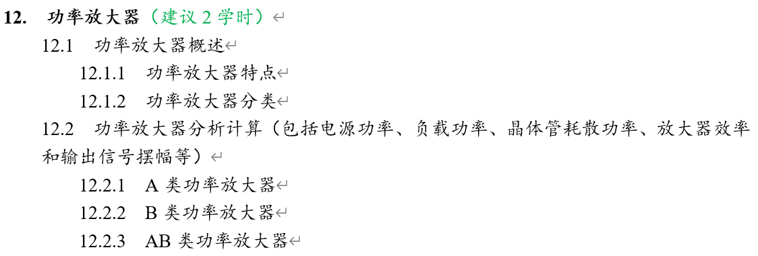
Lecture24-输出级电路和功率放大器

Slide 2
为何需要功率放大器（功放, PA, power amplifier）?
2
实际应用中往往需要用大功率来驱动负载
案例1：手机需要输出1W的功率给天线；（1W=30dBm）
案例2：高保真的音响系统需要几十~几百瓦的输出功率；
一般的电压/电流放大器不能满足上述需求 → 功率放大器有特殊的结构
此外，大功率输出时，小信号近似的前提已不成立，故严格地讲，不能简单地直接使用小信号模型分析

Slide 3
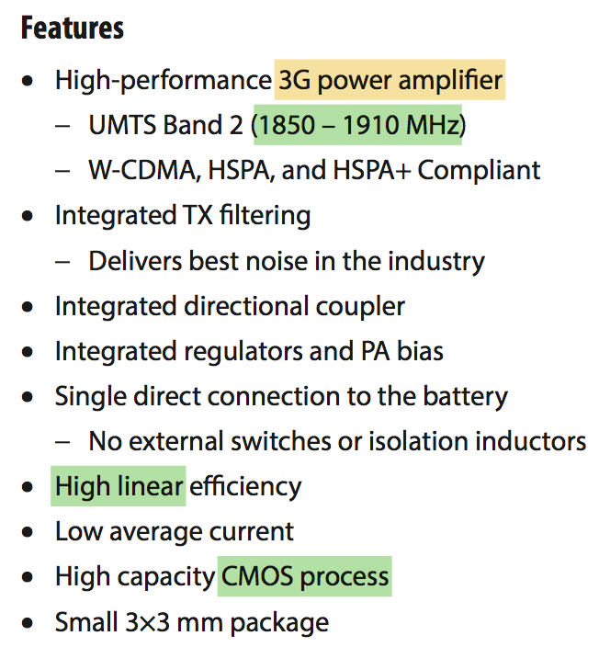
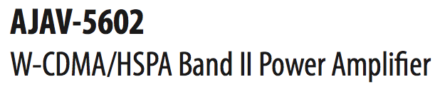
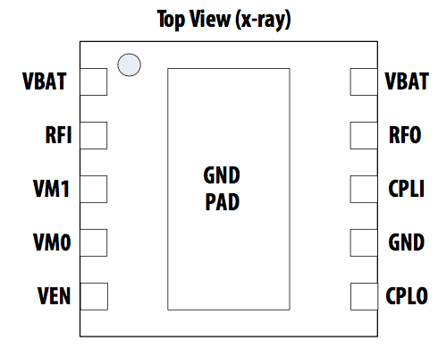
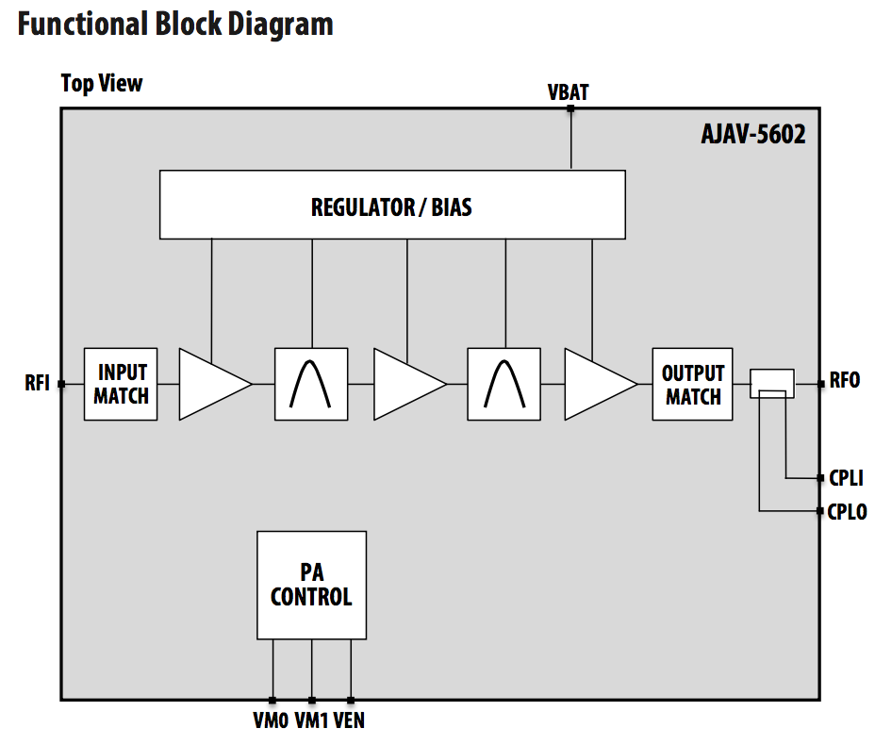
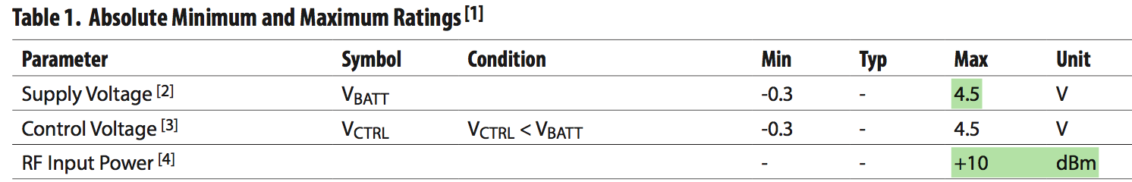
典型的商用功放芯片～Avago 手机功放芯片
3

Slide 4
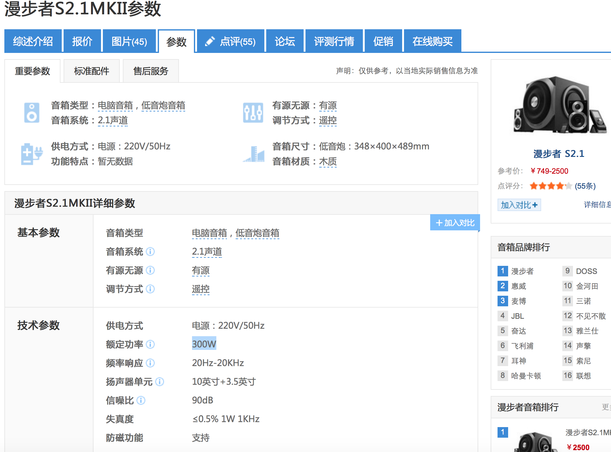
典型的日常用音响
4

Slide 5


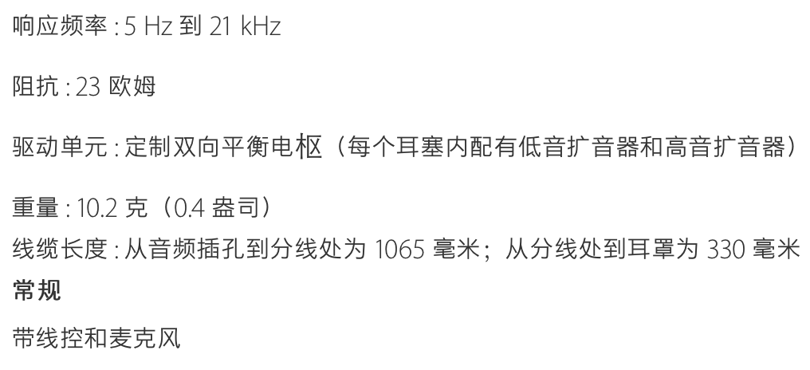
典型的移动终端耳机
5

Slide 6
功放的特性
6
负载电阻较小（高保真音响系统的典型值为8、16、32 Ω）
电流较大.
电压摆幅较大.
需要供电电源提供大量的功率.
消耗大量的功率，产生“热”

Slide 7
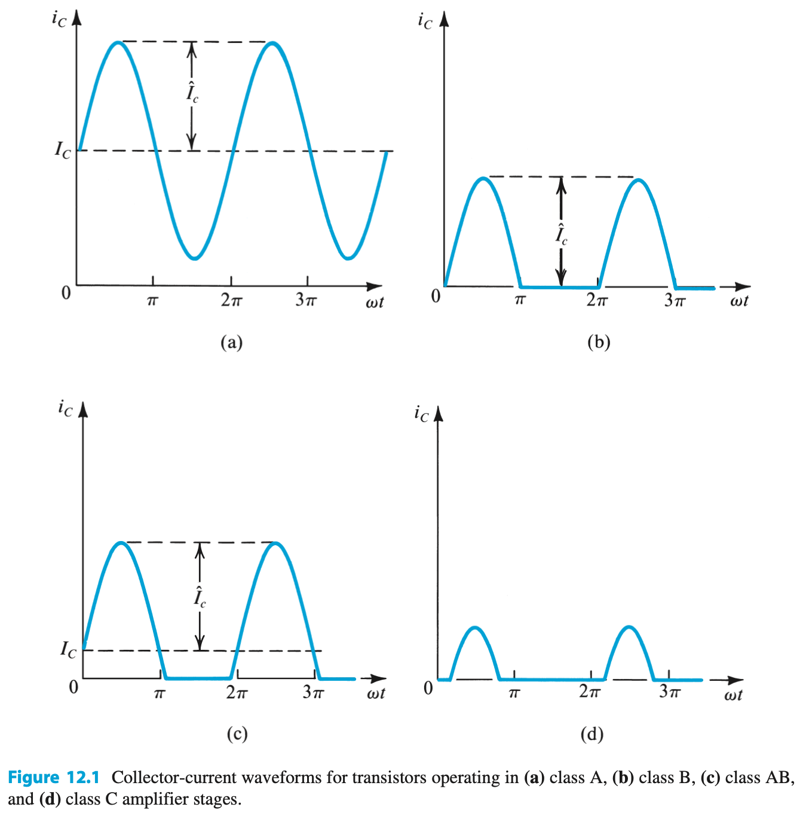
PA的分类
7
根据晶体管的工作时间（导通角）大小来区分
（a）晶体管的偏置电流 I_{C} 大于输出信号的幅度 I_{c}，管子所有时间都导通，导通角=360°，A类功放
（b）晶体管的偏置电流 I_{C} = 0， 管子一半时间导通，导通角=180°，B类功放
（c）晶体管的偏置电流 I_{C} 略大于0，管子导通的时间略多于一半，导通角介于180°和360°之间，AB类功放
（d）C类，不要求掌握

Slide 8
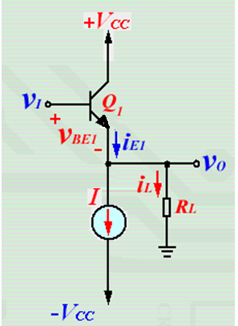
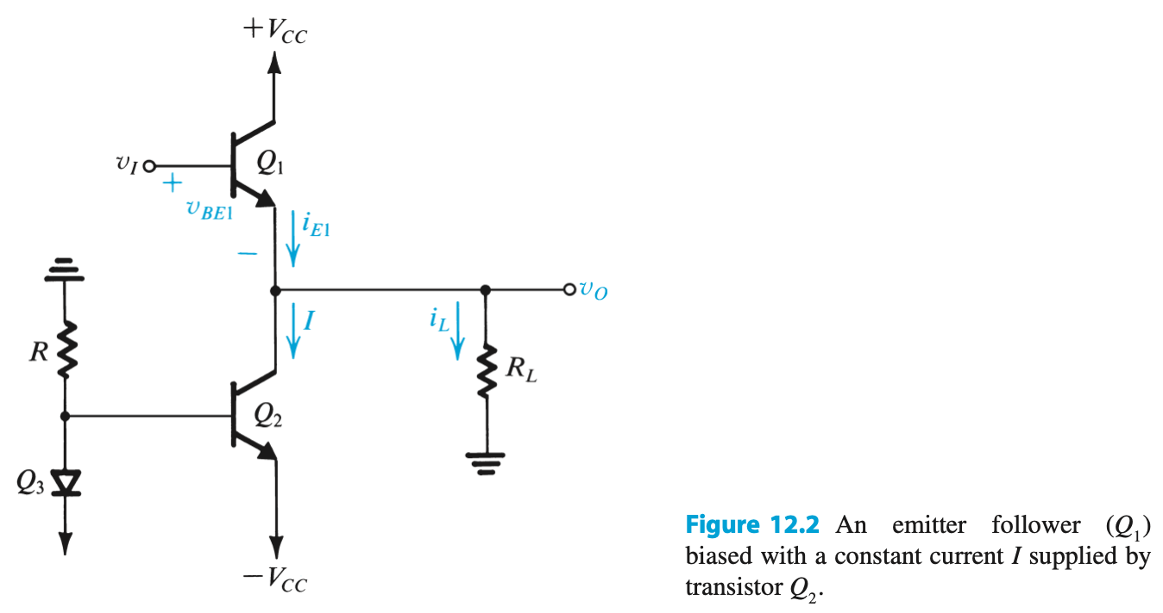

A类功放
8
典型的A类功放：发射极跟随结构
①为了保证Q₁始终导通，I 要大于负载上流过电流的峰值（当i_{L}是负的峰值时，i_{E1}仍为正）
基于0V，上下摆动（因为双电源供电）
I 要足够大，以保证Q₁始终导通
给Q₁提供偏置电流

Slide 9



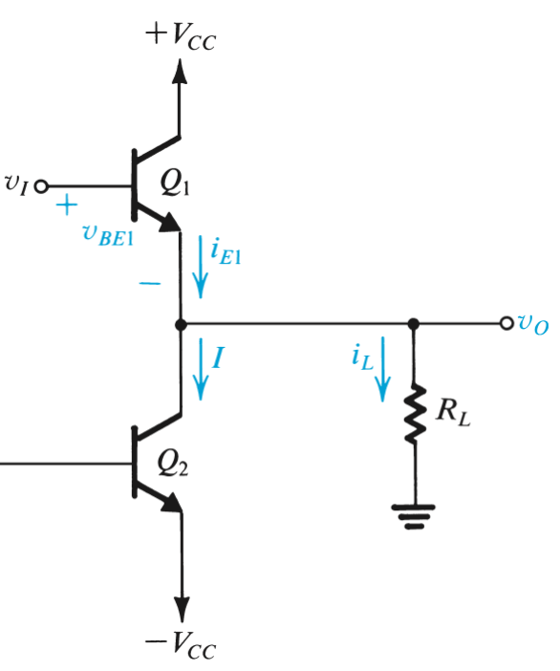
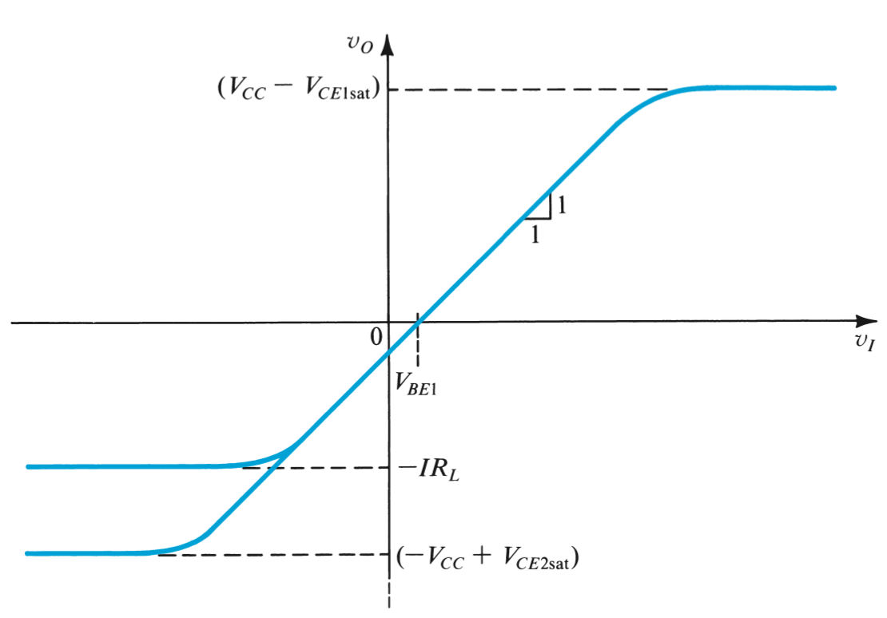
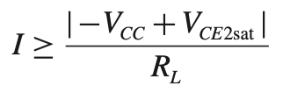
A类功放
9
②分析电路的传输特性
输出最大值，i_{L}达到正峰值时，Q₁到达放大区临界点，V_{CE1sat} 为Q₁的饱和压降（放大区和饱和区临界点）
输出最小值，i_{L}到达负峰值时， Q₂到达放大区临界点
此时，Q₁仍应导通，|i_{L}| < I, |v_{Omin}| = |- i_{L,peak} R_{L}| < |-IR_{L}|
I 的选择：
为保证Q₁始终导通，这条线应该低于下面这条线
i_{L}越大，Q₁ E点电压越大，与V_{CC}的差越小，有可能使Q₁进入饱和区（V_{CE}=0.3V，V_{CEsat}）

Slide 10


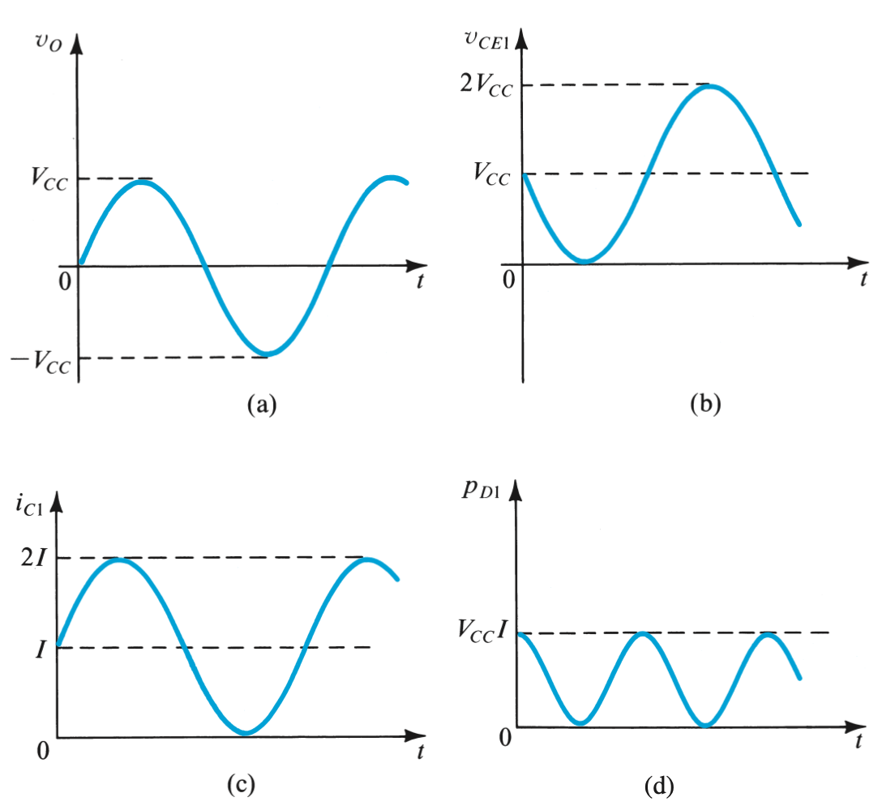
A类功放
10
③波形分析，忽略Q₁、Q₂的 V_{CEsat}
输出电压可摆幅至 ±V_{CC}；
Q₁的v_{CE1} = V_{CC} – v_{O}
假设偏置电流 I 选择为临界值 ，则 i_{C1}在 0~2I 之间摆动
Q₁的瞬时功耗
V_{CC} - v_{O}
晶体管功耗的计算
v_{CE}×i_{C}
I + i_{L}
v_{CE1} * i_{C1}

Slide 11


A类功放
11
④Q₁功耗的两个特殊情况
R_{L}为开路， ，Q₁的瞬时功耗取决于v_{O}，v_{O}为-V_{CC}时达到最大
R_{L}为短路，输入为正时，电流 i_{L}就会无穷大，所以需要短路保护。

Slide 12


A类功放
12
④Q₂的功耗
流过的电流始终为 I，v_{C2}从-V_{CC}到V_{CC}变化，最大瞬时功耗
平均功耗

Slide 13
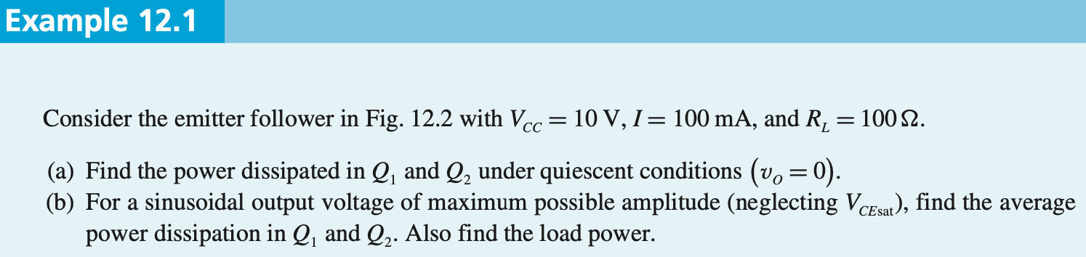
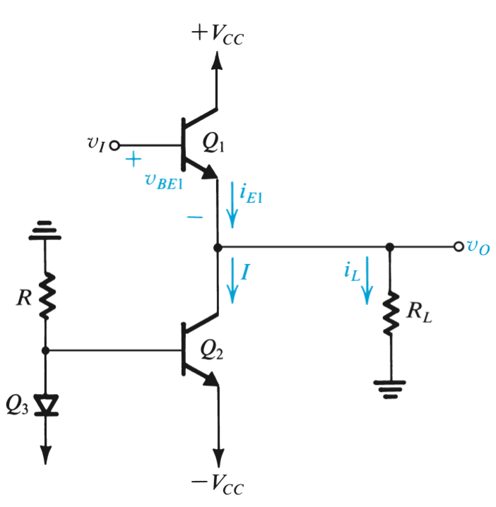



13
准静态的含义
①静态条件时，Q₁、Q₂

Slide 14

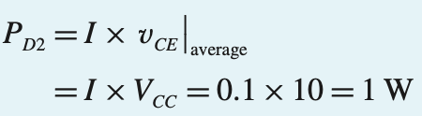
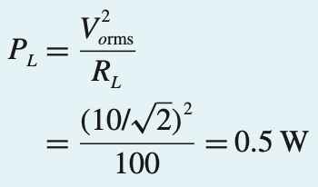
14
② Q₁功耗，根据图（d）
Q₂功耗
Q₂电流恒定，Q₁电流变化
负载功耗

Slide 15
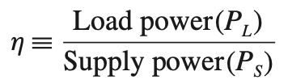
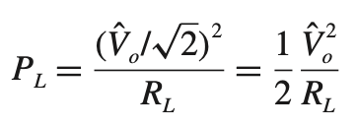

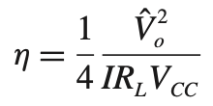
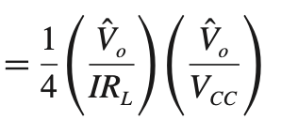


A类功放
15
④效率。PA效率的定义
不考虑V_{CEsat}，输出峰值最大为V_{CC}，且电流I为临界 I×R_{L}=V_{CC}
输出电压峰值
$$η≤25\%$$
从+V_{CC}抽取的平均电流为 I
推送到-V_{CC}的电流恒定为 I
上一页可数值验证

Slide 16
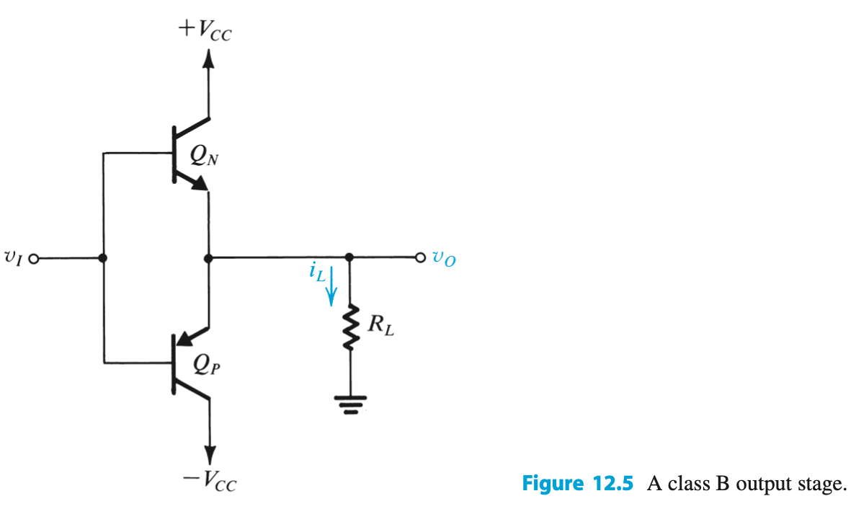
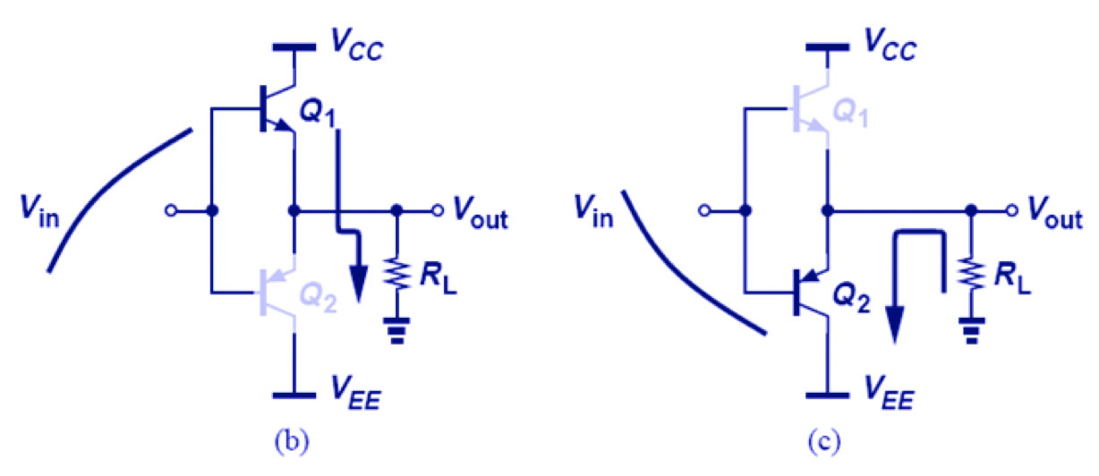
B类功放
16
Q_{N}、Q_{P}只有一半的时间导通（导通角180°），且不同时导通
若v_{I}为正时，Q_{N}开，v_{o}= v_{I} – v_{BE,N}，Q_{P}关（v_{B}>v_{E}，反偏） → Q_{N} Push 电流到R_{L}；
当v_{I}为负时，Q_{P}开， v_{o}= v_{I} + |v_{BE,P}|，Q_{N}关（v_{B}<v_{E} ，反偏）→ 从R_{L} Pull电流到Q_{P}；
故称为Push-Pull结构（推挽结构）
A类功放的Q₂只是恒流源，起功率放大作用的只有Q₁；
B类功放Q_{N}和Q_{P}都对功率放大起作用

Slide 17
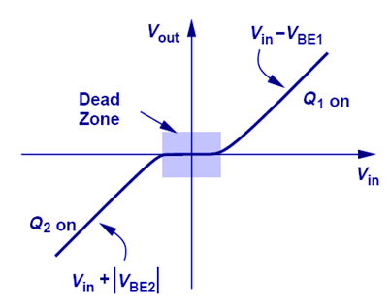
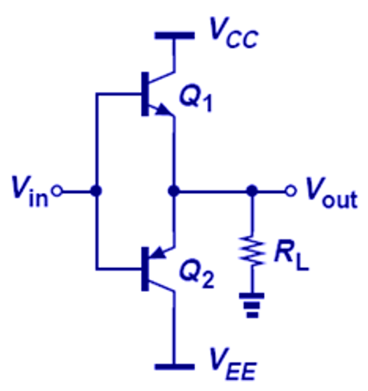
B类功放
17
①传输特性
当V_{in}接近于零时，存在“死区”（Q₁和Q₂都关闭）→ 非线性；
观察①：Q₁和Q₂不可能同时开启（Q₁开启→V_{in}>V_{out}；Q₂开启→ V_{in}<V_{out}，矛盾）；
观察②：如果V_{in}=0，V_{out}必须也为0（如果V_{out}>0，那么流经R_{L}的电流V_{out}/R_{L}只能是由Q₁提供，也即Q₁开启→V_{out}<V_{in}=0，矛盾；同理V_{out}也不可能小于0）

Slide 18
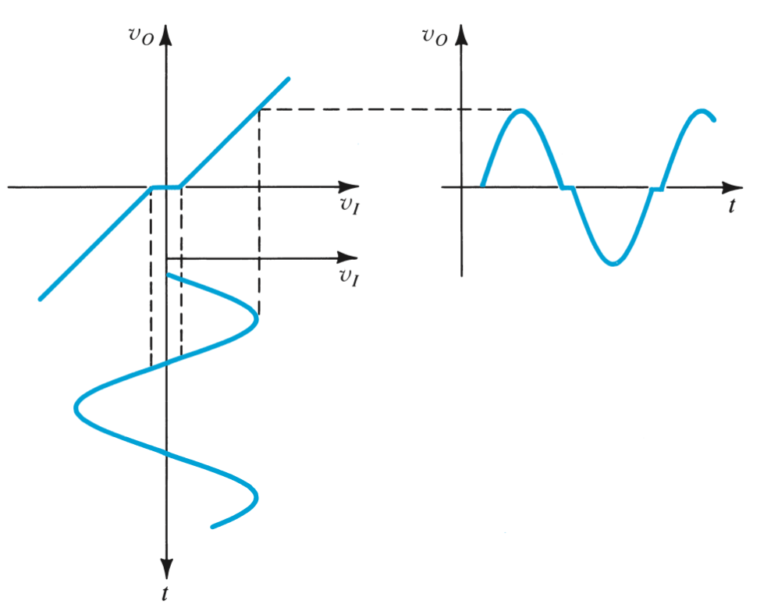
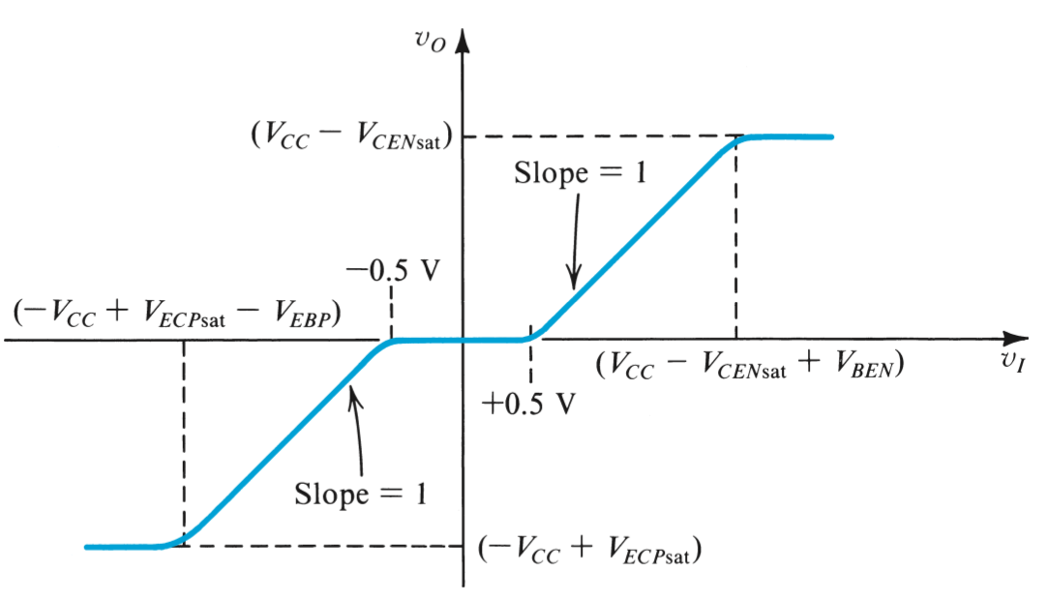
B类功放
18
死区
①传输特性
输入在0V附近时，两个管子都关闭，该区域称为“死区”，存在“交越失真”（crossover distortion）
每个管子的开启时间略小于一半
交越失真

Slide 19
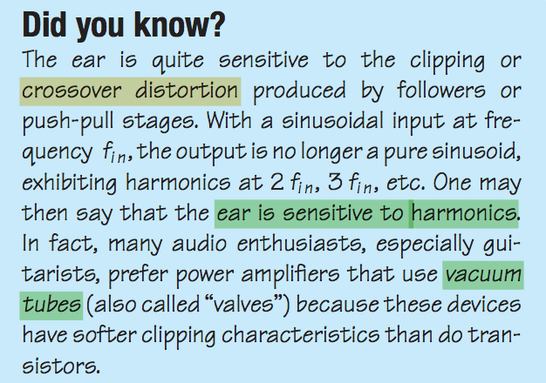
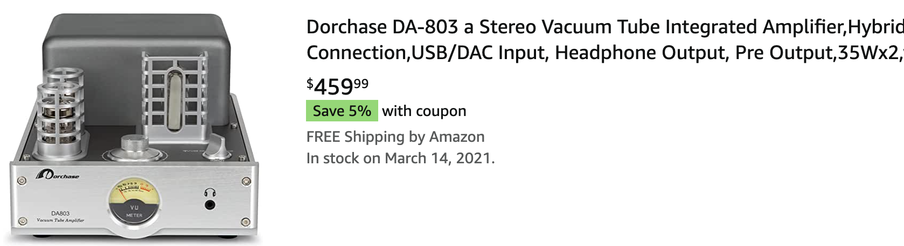
Crossover Distortion的影响
19
人耳对“crossover distortion”比较敏感，所以音响发烧友会选择“真空管”功放，真空管功放具有较为平缓的过渡特性

Slide 20
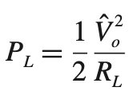

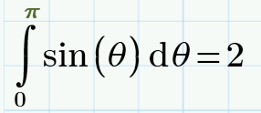
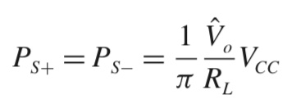
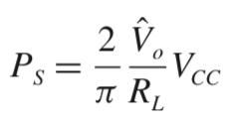

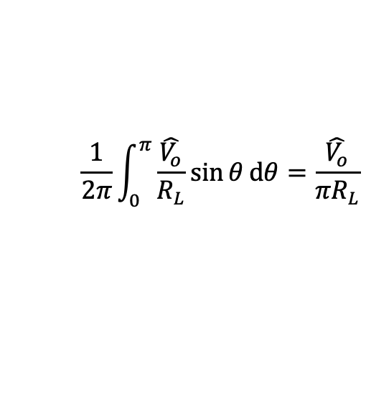
B类功放
20
②效率，不考虑交越失真，不考虑饱和压降
考虑正半周，Q_{N}导通，Q_{P}关闭，流过Q_{N}的电流为峰值 的半个正弦波
$$\frac{1}{2π}\int_{0}^{π}{\frac{\hat{V_{o}}}{R_{L}}\sin{θ}\text{d}θ=\frac{\hat{V_{o}}}{{πR}_{L}}}$$
所以，Q_{N}从+V_{CC} 抽取的平均电流为
（一半时间导通，一半时间关闭）
从单个电源抽取的平均功率 总功率：

Slide 21
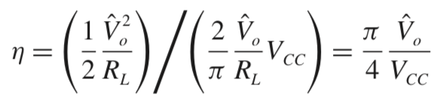

B类功放
21
②效率，不考虑交越失真，不考虑饱和压降
最大效率，输出电压达到最大极限值时

Slide 22
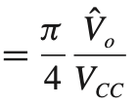

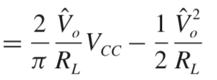

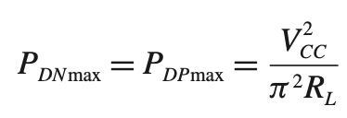
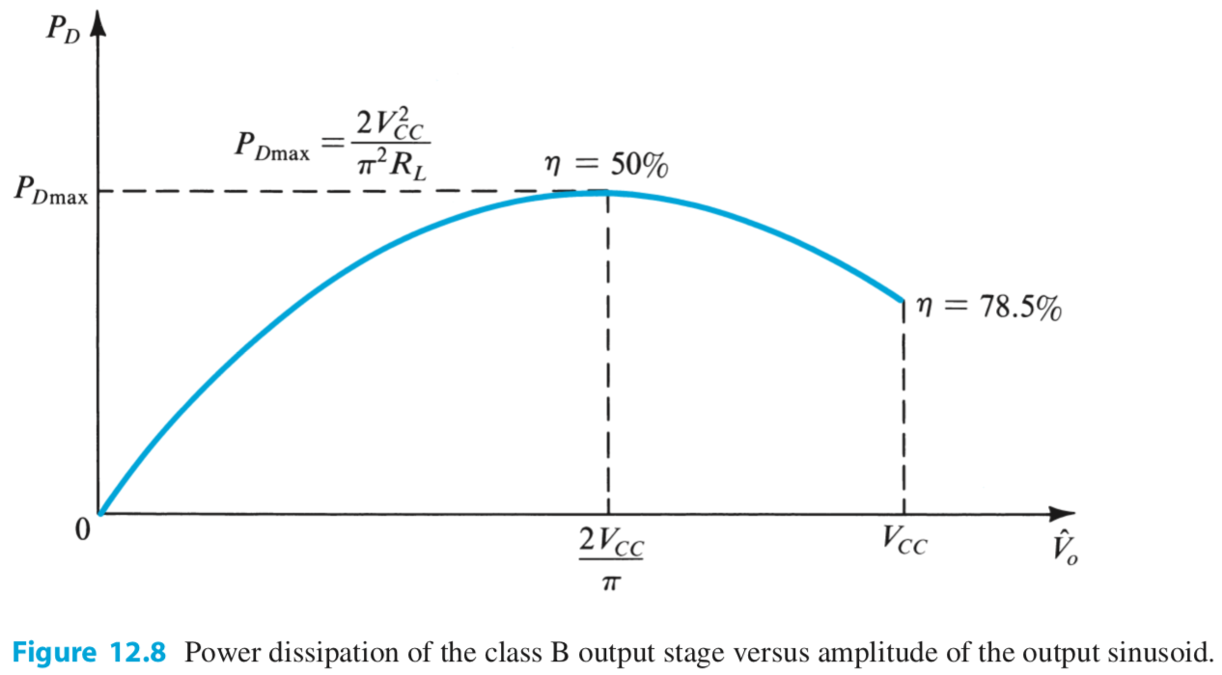
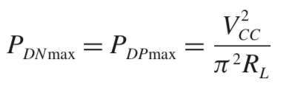
B类功放
22
③功耗
两个晶体管的总功耗 = 电源功率 － 负载功耗：
单个晶体管的最高功耗：
集电极最大功耗
V_{CE}为零
I_{C}为零
记住该点

Slide 23
B类功放
23
③最大管压降
输出电压正半周达到峰值(V_{CC} – V_{CES} )时，
Q_{P}（关闭着）的V_{CE}经历了最大管压降：2V_{CC} – V_{CES}

Slide 24
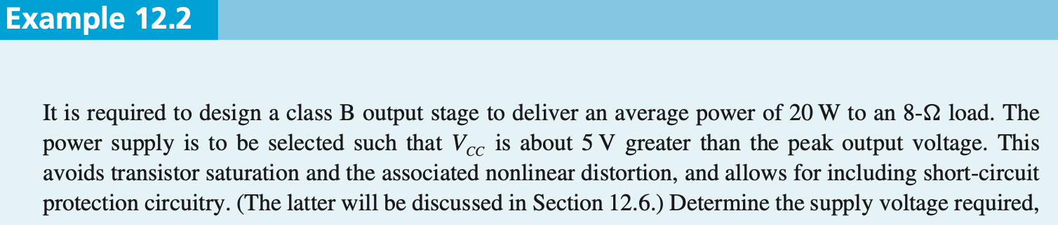
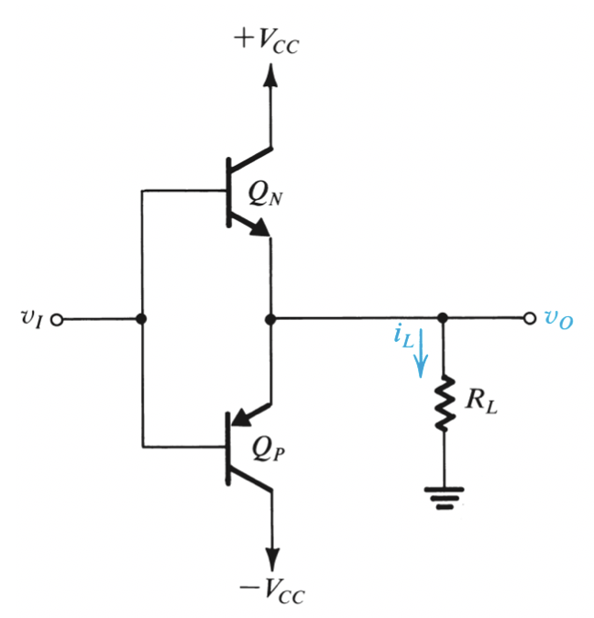
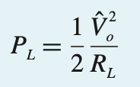
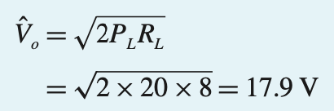

24
①根据负载功耗和负载电阻，可计算输出电压峰值

Slide 25
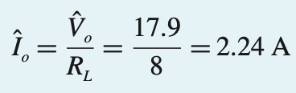

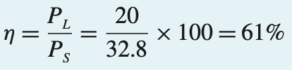
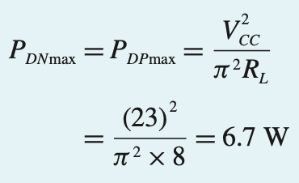
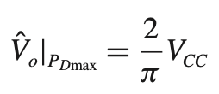
25
②从电源抽取的峰值电流
③从电源抽取的平均功耗（半个正弦波电流求平均值）
④效率
⑤单个晶体管上的最大功耗

Slide 26

B类功放
26
⑤双电源供电 vs. 单电源供电
称为OTL电路
（Output Transformerless）
*传统PA是基于变压器的
称为OCL电路
（Output Capacitorless）

Slide 27



AB类功放
27
为了解决“交越失真”问题，发展出AB类功放
当输入 = 输出 = 0V 时，V_{BB}/2 提供晶体管的 V_{BE}，两个晶体管都导通工作（导通角略大于180°）
V_{BB}决定了I_{Q}

Slide 28







AB类功放
28
①传输特性。当输入电压从0开始增加时，
输出电压增加 → i_{L}增加 → i_{N}增加 → v_{BEN}增加，而Q_{N}和Q_{P}的v_{BE}之和恒定为V_{BB} → v_{BEP}减小→i_{P}减小
约束关系2
约束关系1
i_{L}由i_{N}驱动， i_{P}逐渐减小
过渡平缓，解决“死区”
静态点时

Slide 29



AB类功放
29
②静态点附近的输出阻抗。
i_{P} i_{N}一增一减 → 静态点附近R_{out}变化平缓→基本上没有交越失真

Slide 30





30
①
②

Slide 31

31
静态点附近过渡平缓，基本解决了“交越失真”问题

Slide 32


AB类功放
32
③偏置方案1
用二极管来实现V_{BB}
为了更好地控制二极管V_{D}和三极管V_{BE}的匹配，二极管可以用diode-connected 结构实现（同样是BJT的话，I_{S}容易做到一致）

Slide 33


33
静态时，Q_{N}Q_{P}基极电流约为0，二极管电流为I_{BIAS}
工作时，Q_{N}基极电流设为I_{B}，二极管电流为I_{BIAS} – I_{B}，该值需大于1mA
①流过管子的最大电流→最大i_{B}
③静态时流过Q_{N}Q_{P}的电流很小，i_{B}很小，3mA全部流到二极管
②求出二极管偏置电流的最小值

Slide 34




AB类功放
34
③偏置方案2
忽略Q₁的基极电流
忽略Q_{N}的基极电流

Slide 35





35
①Q_{N}峰值电流100 mA → Q_{N} 基极电流最大2 mA，要保证multiplier始终能有至少1mA的电流 → 选择
②在静态条件下（输出0V，管子接近关闭区域）， Q_{N}电流很小，其基极电流可忽略，3mA全部流入multiplier
③I_{R} + I_{C1} 最大3mA，最小1mA，选择I_{R}为0.5mA
④Q_{N}静态电流2 mA

Slide 36



36
③选择I_{R}为0.5mA
④Q_{N}静态电流2 mA

Slide 37

AB类功放
37
④改进结构
前面加一级发射极跟随结构
① 提供V_{BB}
② 增加输入阻抗

Slide 38

AB类功放
38
④改进结构

Slide 39

AB类功放
39
④改进结构

Slide 40

AB类功放
40
④改进结构

Slide 41

AB类功放
41
⑤短路保护
流过Q₁的电流过大时， R_{E1}上的电压降使得Q₅开启，减小流过Q₁的电流

Slide 42


实例
42
第一级差分输
入单端输出
第二级含
补偿电容
推挽结
构PA
V_{BE}
multiplier

Slide 43

AB类功放——MOSFET
43

Slide 44

44
简化版本，大致理解即可

Slide 45


作业

Slide 46



